Slide 2
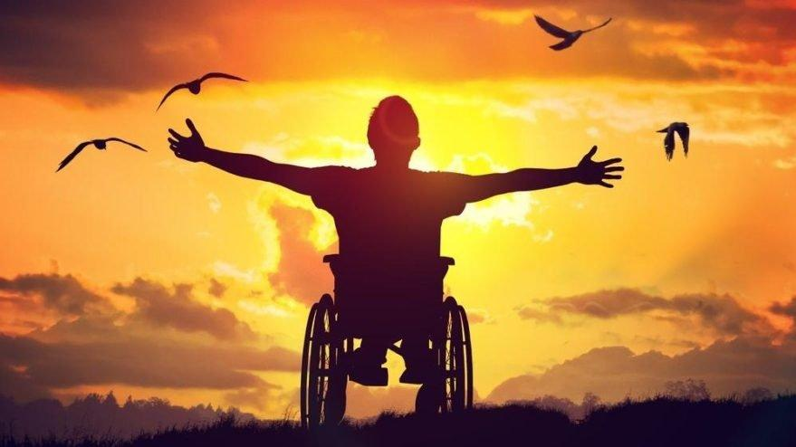
ENGELLİLİK VE FARKINDALIK ENGELLİLERLE ETKİLİ İLETİŞİM

Slide 3
Engellilik Hakkında Ne Biliyoruz?
Engelli Bireyi; “doğuştan veya sonradan herhangi bir nedenle bedensel, zihinsel, ruhsal, duygusal ve sosyal yeteneklerini çeşitli derecelerde kaybetmesi nedeniyle toplumsal yaşama uyum sağlama ve günlük ihtiyaçlarını karşılamada güçlükleri olan ve korunma, bakım, rehabilitasyon, danışmanlık ve destek hizmetlerine ihtiyaç duyan kişi” olarak tanımlamak mümkündür.
Engellilik insan olma halinin bir parçasıdır; neredeyse herkes yaşamının belli bir noktasında geçici veya kalıcı olarak zayıf düşecek ve uzun yıllar yaşayan insanlar işlevlerini yerine getirme konusunda artan zorluklarla karşılaşacaktır.
Engelli bireyler sosyal hayata katılımda pek çok sorunla karşılaşmaktadırlar. Bu sorunlar; eğitim, istihdam, fiziksel çevre, ulaşım ve konut, aile ve özel yaşamla ilgili sorunlar, psiko- sosyal sorunlar, rehabilitasyonla,ilgili sorunlar,sosyal dışlanma ve ayrımcı uygulamalarla ilgili sorunlardır.

Slide 4
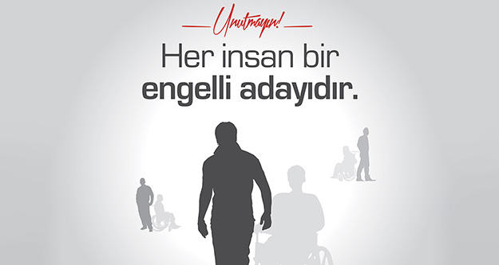
Dünyada sistemler belli standartlara göre kurulmuştur. Bu standartların dışında yer almak bireyleri sistemin de dışına itmektedir. Başka bir deyişle farklı olan kişi her zaman sıkıntı çeker.
Farklı olan kişi sisteme uymak zorunda kalınca iş yapamaz duruma düşmektedir. Sistemin kimi kapsamasına karar verilirse; İnsanları iyileştirerek – normalleştirerek – mevcut düzene uyum sağlatmak ya da sistemleri değiştirerek, düzeni engellilere uygun hâle getirmek.

Slide 5
Artan Sayılar
Engelli insanların sayısı; nüfusların yaşlanması ve diyabet, kalp ve damar hastalıkları ve akıl hastalığı gibi engellilik ile ilgili kronik sağlık sorunlarının dünya çapında artıyor olmasına bağlı olarak artmaktadır. Belirli bir ülkede engelliliğe ilişkin örüntüler; sağlık sorunlarındaki eğilimler ile trafik kazaları, doğal afetler, çatışma, beslenme ve madde bağımlılığı gibi çevresel ve diğer faktörlerden etkilenmektedir.

Slide 6
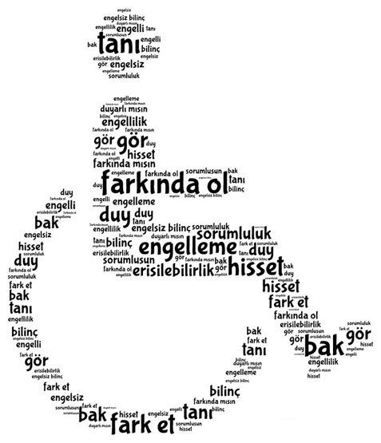
İnsanları Engelleyen Faktörler Nelerdir?
Yetersiz politikalar ve standartlar
Politika tasarımları her zaman engelli insanların ihtiyaçlarını göz önünde bulundurmamakta veya var olan politikalar ve standartlar yerine getirilmemektedir. Engelli çocukların okula gitmeleri için finansal ve hedeflenen diğer teşviklerdeki yetersizlik ve engelli çocuklar ve aileleri için sosyal koruma ve destek hizmetlerindeki yetersizlik, eğitim politikasında var olan yaygın sorunlar arasında yer almaktadır.

Slide 7
Olumsuz Tavırlar:
İnançlar ve önyargılar; Eğitim, istihdam, sağlık ve sosyal katılım konularında engeller oluşturmaktadır. Örneğin, öğretmenlerin, okul yöneticilerinin, diğer çocukların ve hatta aile üyelerinin tavırları engelli çocukların özel eğitim kurumları dışındaki okullarda kapsanmasını etkilemektedir.
İşverenlerin engelli insanların engelli olmayan akranlarına göre daha az verimli olduğuna dair yanlış kanıları ve çalışma yaşamında engellerin kaldırılmasını sağlayan mevcut düzenlemeler konusundaki cehalet, istihdam fırsatlarını sınırlamaktadır.

Slide 8
Yeterli Hizmet Sağlanmaması:
Engelli insanlar özellikle sağlık, rehabilitasyon, destek ve yardım hizmetlerindeki eksiklikler karşısında savunmasızdır.
Hizmet İletimi Sorunları:
Hizmetlerin kötü koordine edilmesi, personel sayısının yetersiz ve çalışanların niteliklerinin zayıf olması engelli insanlar için sağlanan hizmetlerin kalitesini, erişilebilirliğini ve yeterliliğini etkileyebilir.

Slide 9
• Yetersiz Finansman:
Politikaların ve planların uygulanması için ayrılan kaynaklar genellikle
Etkin finansman eksikliği, milli geliri ne olursa olsun tüm ülkelerde
sürdürülebilir hizmetlerin sağlanmasına engel olan başlıca unsurdur.
• Yetersiz Erişilebilirlik:
Birçok mekan (kamusal kullanıma açık alanlar ve binalar dahil),
ulaşım sistemi ve bilgi edinme herkes için erişilebilir değildir.
Engelli bir insanın iş arama konusunda cesaretinin kırılmasının
veya sağlık hizmetlerinden mahrum kalmasının en sık görülen
nedeni ulaşıma erişememektir.
Okulların binaları uygun olmamakta ya da okulun içine girilse de uygun eğitim
alınamamaktadır. Örneğin Türkiye’de sayısı çok az olan bazı okullar dışında
işaret dilini bilen öğretmen bulunmamaktadır. Bu anlamda engellilere tanınan
“kaynaştırılmış eğitim” uygulamaları da istenen düzeyde fayda
sağlamamaktadır.

Slide 10
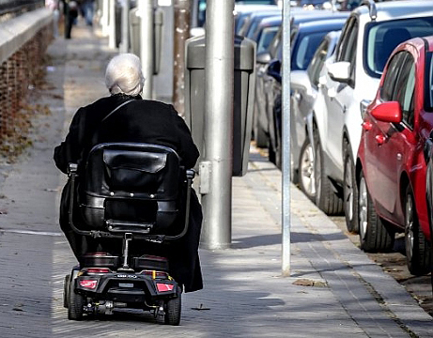
Veri ve Bulgu Yetersizliği:
Uygun maliyetli müdahalelerin belirlenmesini kolaylaştırmak için
çevresel faktörlerin ve bu faktörlere dair alınan önlemlerin etkilerinin
değerlendirilebilmesi gerekmektedir.

Slide 11
ENGELLİ İNSANLARIN YAŞAMLARI NASIL ETKİLENMEKTEDİR?
Engeller insanların yaşadıkları dezavantajları arttırır.
Daha kötü sağlık durumları:
Sayısı giderek artan bulgular, engelli insanların genel nüfusa göre
daha düşük kalitede sağlık seviyesinde yaşadığını göstermektedir.
Yardımcı aletler de dahil olmak üzere rehabilitasyon hizmetlerine
duyulan ihtiyacın karşılanmaması engelli insanların genel sağlık
durumunun bozulması, hareket imkanlarının sınırlanması, toplumsal
hayata katılımların kısıtlanması ve düşen hayat kalitesi gibi olumsuz
sonuçlara yol açabilir.

Slide 12
Daha Düşük Eğitim Başarısı:
Engelli olmayan akranlarına kıyasla engelli çocukların okula başlaması daha
az olasıdır ve engelli çocukların okulda bulunma süreleri ve sınıf geçme oranları
daha düşüktür.
Daha Az Ekonomik Katılım:
Engelli insanların işsiz kalma ihtimali daha yüksektir ve engelliler
istihdam edildiklerinde bile genellikle daha az kazanç elde ederler.
Daha Yüksek Yoksulluk Oranları:
Engelli insanlar diğer insanlara göre daha yüksek yoksulluk oranları tecrübe
etmektedir. Engelli insanlar ve üyeleri arasında engelli bulunan aileler,
ortalamada daha yüksek oranda (gıda güvencesizliği, yetersiz barınma, sağlıklı
su ve temizliğe eksik erişim ve sağlık hizmetlerine yetersiz erişim gibi)
yoksunluklara maruz kalmakta ve diğer kişilere ve ailelere göre daha az mal
varlığına sahip olmaktadır.

Slide 13
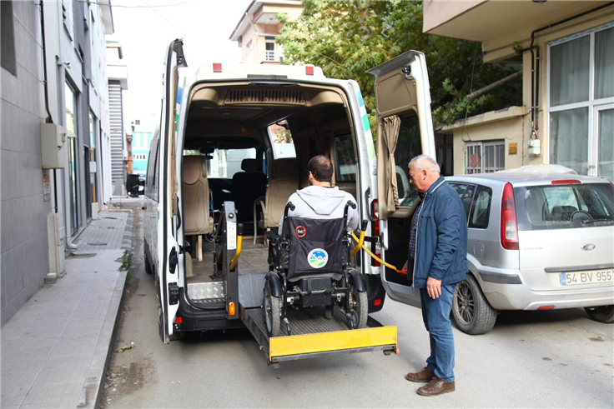
Artan Bağımlılık Ve Kısıtlanan Katılım:
Kurumsal çözümlere bel bağlanması, cemiyet hayatının noksanlığı ve yetersiz hizmetler engelli insanları izole eder ve başkalarına bağımlı kılar.
Gelişimsel engelliliğe sahip çocukların aile fertleri diğer ailelerin üyelerine göre daha
az saat çalışmakta, işlerinden ayrılmış olma ihtimalleri daha yüksek olmakta, daha
şiddetli ekonomik sorunlar yaşamakta ve yeni bir işe başlama eğilimini daha az
göstermektedir.

Slide 14
ENGELLERİ VE EŞİTSİZLİKLERİ AŞMAK
Toplumun Farkındalığını Ve Anlayışını Geliştirme:
Karşılıklı saygı ve anlayış bütünleştirici bir topluma katkıda bulunur. Toplumun engelliliğe dair anlayışını geliştirmek, olumsuz algılara karşı koymak ve engelliliği adil bir şekilde anlatmak bu yüzden çok önemlidir. Hükümetler, gönüllü kuruluşlar ve uzman dernekleri engellilik hakkında tavırları değiştirecek sosyal kampanyaları düzenlemeyi düşünebilir. Bu sürece medyayı dahil etmek, kampanyaların başarılı olması ve engelli insanlar ile aileleri hakkında pozitif hikayelerin yayılabilmesi için hayati önem taşımaktadır.
Toplumun Farkındalığını Ve Anlayışını Geliştirme:
Engellilik konusuna ne kadar ilgi gösterir ve engellilerin toplumsal hayata diğer bireylerle eşit şekilde katılımı konusuna özen gösterirsek eldeki imkanları azami olarak engelliler için kullanmış oluruz. Mesele yalnızca kaldırıma bir rampa yapmak değil; öncelikle onu standarda uygun yapmak ardından ise onu kullanacak olan engelli kişiyi tek başına özgürce dışarı çıkarmaya yüreklendirmektir. Diğer bir ifadeyle, fiziksel düzenlemelerin toplumsal bir karşılığının olması gerekmektedir.

Slide 15
ENGELLİ BİREYLER İLE İLETİŞİM
Görme Sorunu Olan Bireylerle İletişim :
Görme engelliler, gören insanlarla iletişim kurarken önemli ölçüde sözel iletişim unsurlarını
kullanırlar. Beden dillerini kullandıklarında sadece karşıdaki gören kişi bu dili algılayıp
yorumlar. Görme engelli bireyler iletişim sırasında göz kontağı sağlayamazlar. Görmeyenlerle
iletişim kurarken, kişinin yanında biri olsun veya olmasın görmeyen kişiye yönelip iletişim
kurulmalıdır.
Görme Engelli Birey İle İletişim Kurarken Dikkat Edilmesi Gereken Hususlar :
Görme engelli bir kişi ile karşılaştığınızda, öncelikle kendinizi sesli olarak tanıtınız.
Görme engelli bir kişiye rehberlik edecekseniz onun sizin kolunuza girmesine izin veriniz.
Görme engelliye, önündeki engeller konusunda bilgi veriniz.
Görme engelli kişi ile normal bir ses tonu ile direkt ona yönelik olarak konuşun. Sesinizi yükseltmeyin ve tane tane konuşma gibi özel bir çaba göstermeyiniz.
Görme engelli bir kişinin yanına gelirken ya da yanından ayrılırken mutlaka sesli olarak bildiriniz.
Görme engelli bireye, bir şeyi tarif ederken “bak orada”, “şurada” gibi görsel ipuçlarını içeren yönlendirmeler yerine onun bulunduğu yere göre “sağ tarafta koltuğun yanındaki konsolun üstünde” gibi daha tanımlayıcı bilgiler veriniz.

Slide 16
Konuşma Engelli Bireyler ile İletişim Kurarken Dikkat Edilmesi
Gereken Hususlar:
Konuşma engeli olan bireylerle basit cümleler ve kalıplar içinde konuşun.
Sabırla onu dinleyin.
Birey konuşurken onun dudak hareketlerine değil gözlerinin içine bakınız. Suçlayıcı etkileri olabilecek olumsuz ifadelerden kaçının.
Herkesin bazı güçlükleri olabileceğini ifade edin.
Yaşadığı konuşma güçlüğü hakkındaki duygularını onla konuşmaktan çekinmeyin.
Kişinin nasıl söylediğinden çok, ne söylediğini dikkatle dinleyin, konuşmaya müdahale etmeden göz kontağını sürdürün.
Konuşma Engelli Bireyler İle İletişim Kurarken Dikkat Edilmesi Gereken Hususlar:
Konuşmasını onun yerine tamamlamayın.
Birey akıcı konuşmadığında da akıcı konuştuğundaki gibi davranın.
Onu baskı altına almaksızın konuşması için cesaretlendirin.
Sakin bir konuşma ve dinleme ortamı sağlamaya çalışın.

Slide 17
İşitme Engelli Bireyler İle İletişim Kurarken Dikkat Edilmesi Gereken Hususlar :
Konuşmaya başlamadan önce işitme engelli bireyi tanımaya çalışınız.
Konuşmalarınızı rahatlıkla anlayıp anlayamadığını test ediniz.
Konuşurken göz hizasına gelecek şekilde ayakta durunuz veya oturunuz.
İşitme engelli bireyin size baktığından emin olunuz.
Konuşmaya başladığınız anda yüzünüzün özellikle dudağınızın işitme engelli bireyin görebilecek bir konumda olmasına dikkat ediniz.
Ağır işiten bireyler için mümkünse gürültüsüz ortamlarda konuşmayı deneyiniz.
İşitme Engelli Bireyler İle İletişim Kurarken Dikkat Edilmesi Gereken Hususlar :
Cihaz kullanan bir işitme engellinin, cihazı taktığında işitmesinin normal duyan biri gibi tam olmayacağını unutmayınız. (Hiçbir işitme cihazı normal duyan bir kulak kadar duyarlı olamaz.)
Konuşmanızda anlaşılır ve kısa cümleler kurunuz. Konuşurken cümlelerinizi eksik bırakmayın ve tamamlayınız.
Konuştuğunuz ortamın aydınlık olduğuna dikkat ediniz. Konuşurken başka yönlere bakmayınız.
Gerekirse kâğıda yazdırınız.

Slide 18
İşitme Engelli Bireyler İle İletişim Kurarken Dikkat Edilmesi Gereken Hususlar :
Konuşurken ağzınızı elle veya kâğıt gibi herhangi bir şeyle kapatmayınız. (Dudak hareketleriniz görünmelidir.)
Normal tonda normal konuşma seyrinizden biraz yavaş konuşmayı deneyiniz. Ama hiçbir zaman heceleyerek konuşmayınız.
Mümkünse yüz ifadelerinizi etkili kullanınız. Çünkü mimikler ve yüz ifadeleriniz dudak okumayı kolaylaştırır, unutmayınız.
Her şeyden önce sabırlı ve anlayışlı olunuz.

Slide 19
Zihinsel Engelli Bireylerle İletişim
Zihinsel Yetersizlik; doğum öncesi, doğum sırası ve doğum sonrasında çeşitli nedenlere bağlı, genel zihinsel işlevlerde normallerden önemli derecede gerilik ve bunun yanı sıra uyumsal davranışlarda da yetersizlik gösterme durumudur.
Zihinsel engelli bireylerde davranış şekillendirme süresi, kişiden kişiye değişebilir. İyi bir davranış şekillendirmenin temel öğeleri arasında hastayla empati kurmak, onu cesaretlendirme ve ona güven duygusu aşılama, olumlu yönde etkileme sayılabilir.
Zihinsel Engelli Bireylerle İletişim
Yapılmak istenen işlemler önce anlatılmalıdır.
Ne yapılacağı gösterilmeli, açıklanmadan yapılacak her işlem onların korkmasına ve tedavileri reddetmesine neden olacaktır.
Sözel ve sözel olmayan mesajların anlaşılabilmesi için basit, özel, dikkatle seçilmiş olması gerekir.
Zihinsel engelli bireylerin kendilerini tam olarak ifade edebilmeleri için önyargı olmadan kabul edilmeleri gerektiğini hatırlayınız.
Tam bilgi alabilmek için sorular dikkatli bir şekilde sorulmalıdır. Her soruyu farklı şekillerde tekrarlayarak cevapları doğrulayınız.

Slide 20
Tekerlekli Sandalye Kullanan Bireyler İle İletişim Kurarken Dikkat Edilecek Noktalar
Tekerlekli sandalye kullanan birey ile konuşurken sandalyenizi aynı seviyeye getirin. Eğer bu mümkün değilse biraz mesafe bırakarak göz kontağı kurulabilecek bir noktaya geliniz.
Tekerlekli sandalyeli bireylerin kullanmaları muhtemel araç gereçleri ulaşabilecekleri yerlere yerleştiriniz.
Dolaştıkları yollar üzerinde onları engelleyecek eşyalar bırakmayınız.
Serebral Palsili Bireyler İle İletişim Kurarken Dikkat Edilecek Noktalar
Serebral palsili bireylerde, konuşma güçlüğü ve istem dışı hareketler görülür. Bunları normal karşılayınız ve herhangi biriyle nasıl konuşuyorsanız onlarla da öyle konuşunuz.
Serebral palsili bireyi anlayıp anlamadığınızdan emin değilseniz, doğrulamak için söylediğini tekrarlayınız. Yine anlayamadıysanız, bir kâğıda (eğer yazabiliyorsa) yazmasını isteyiniz.
Serebral palsili bireyle sessiz bir ortamda konuşmanız iletişiminizi kolaylaştırır.
Serebral palsili bireyler, yavaş konuşabilirler; konuşmalarını bitirmelerini bekleyiniz.

Slide 21
Otizmi Olan Bireyler İle İletişim Kurarken Dikkat Edilecek Noktalar :
Otizmi olan bazı bireylerin, konuşulanları anlama becerisi az gelişmiştir. Bunun için bir şey anlatırken parçalara bölerek anlatmak gerekir.
Otizmi olan kişiler, iletişimde genellikle mimik ve ya jestlerini kullanırlar. Bunun için onlarla iletişim kurarken bunlara dikkat edilmelidir.

Slide 22
TEŞEKKÜRLER…

